Slide 1
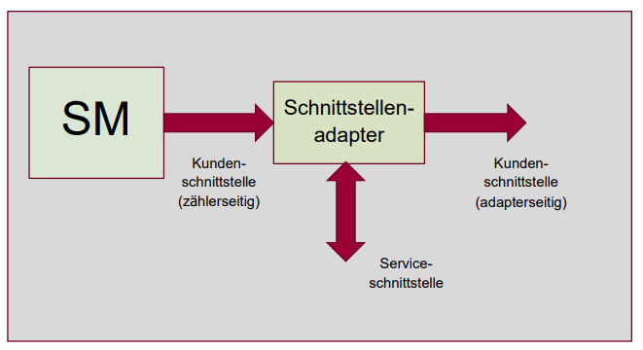
Notes:
Quelle: Konzept (oesterreichsenergie.at) https://oesterreichsenergie.at/fileadmin/user_upload/Smart_Meter-Plattform/20200201_Konzept_Kundenschnittstelle_SM.pdf

